Slide 1
Übersicht DSO-Datenplattform

Slide 2
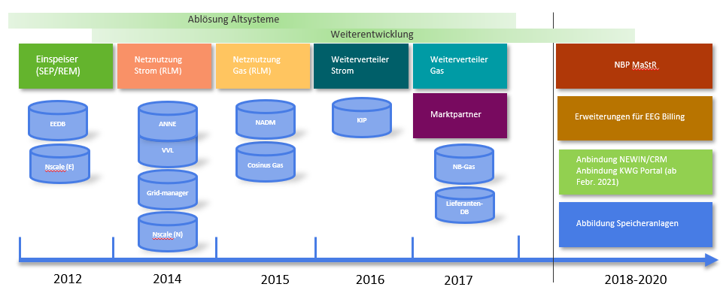
Historie DSO-Datenplattform
Eine Vielzahl von fachlich erforderlichen Einzel-Anwendungen sind in eine gemeinsame Plattform überführt worden, welche modular stetig weiterentwickelt wird:

Slide 3
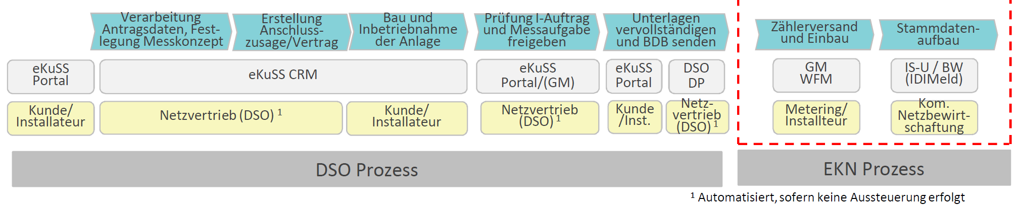
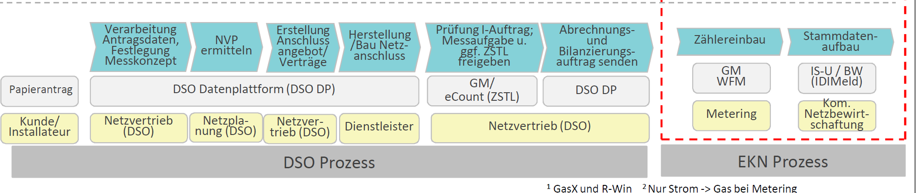
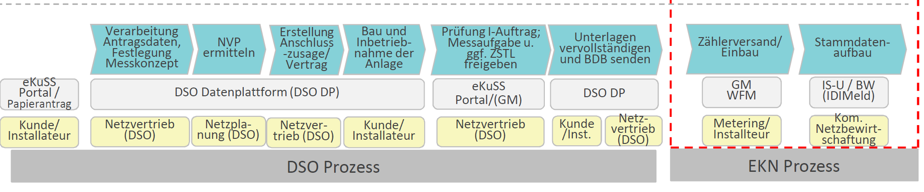
Die DSO-DP als zentrales System für die DSO-Prozesse
vorl. BDB (BiLa)
endg.. BDB (Abr)
ca. 50-70% automatisiert!
Einspeiser PV <= 30kWp
NA Prüfung/ Netznotiz
Angebots-ZP/MaLo
+ Initialer Aufbau ZSTL
endg.. ABA
Strom/Gas Bezug RLM
Angebots-ZP/MaLo Initiale ZSTL
vorl. BDB (BiLa)
endg..BDB (Abr)
NA Prüfung/ Netznotiz
Einspeiser (alle Energiearten) > 30kWp

Slide 4

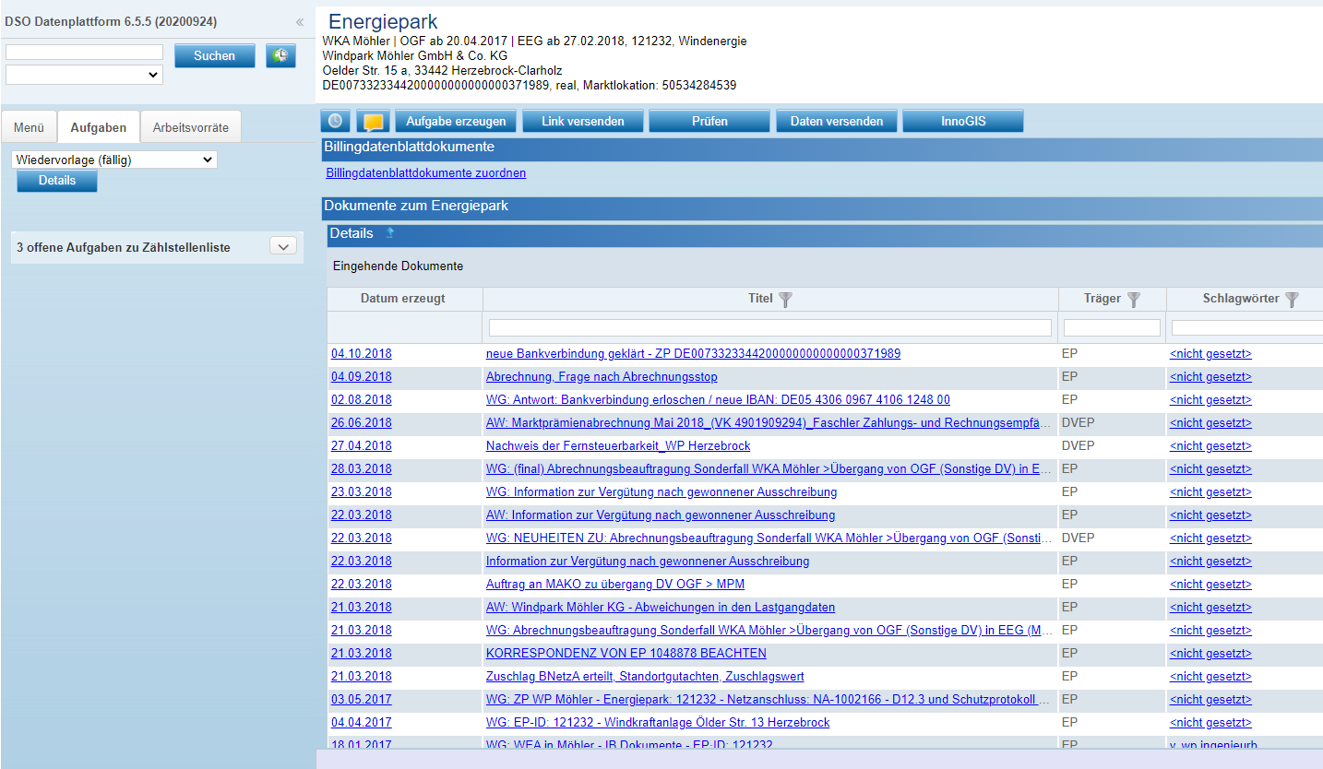






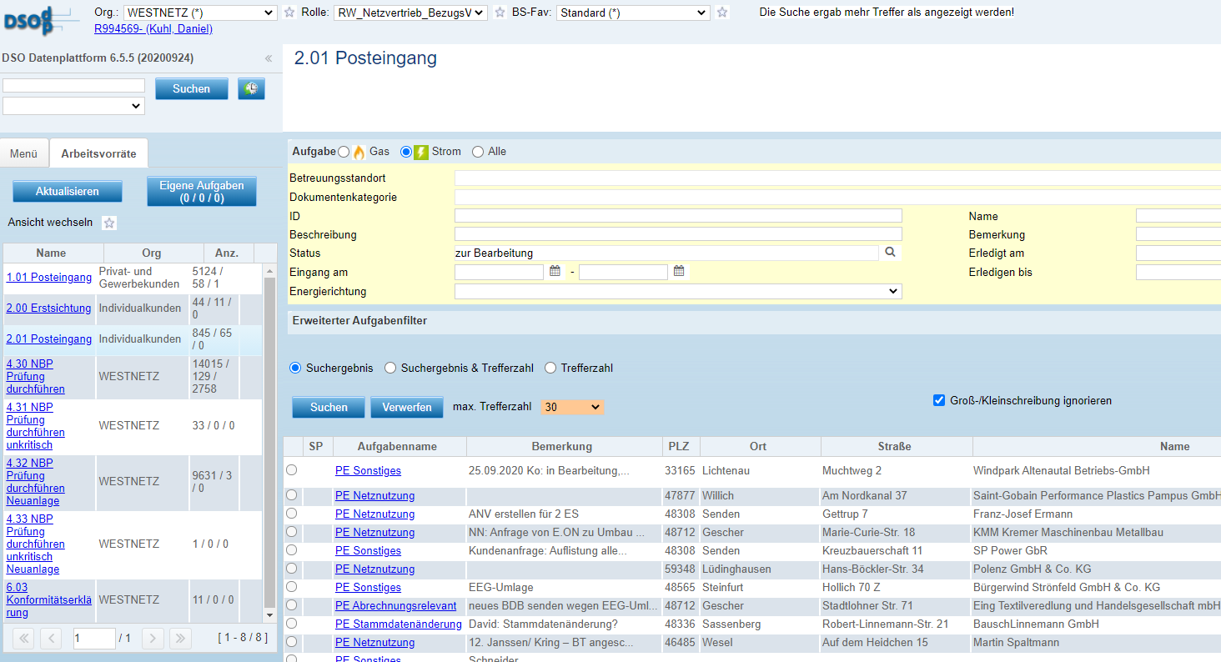


DSO Datenplattform stellt die zentrale Stelle für netzwirtschaftliche Stammdaten vom Kunden hin zu nachgelagerten Prozessen dar
Webseite/Portal
Eingang
Ausgang
- Abrechnungs- und Bilanzierungssteuerung
- Direktvermarktung
- Testierung
DSO Datenplattform
eKuSS
IS-U NMPlus
Kunden & Marktpartner:
Einspeiser SEP/REM
RLM-Letztverbraucher
Netzbetreiber
Lieferanten/MSB
Schrift
GM
Digitale Kundenakte und Korrespondenz
Technischen Anlagedaten
Einsman/Redispatch 2.0
SAP Leitsys.innogis
Kaufmännische Anlagefakten
Aufgaben & Worklflow
Netzplanung / Netzberechnung
Netzführung
Kunden & Marktpartner
Telefon
Kundenbetreuer und 0800 Westnetz
Netzvertrieb
Datenauswertungen:
Regulierung
KPM
Netzplanung
Redispatch 2.0 (Steuerungsrelevante Anlagedaten via connect+)
Creditreform
Netzbetreiberprüfung MaStR
MaStR BNetzA
Legende:
Intern
Extern

Slide 5
DSO Datenplattform ist das zentrale IT-Systeme als Unterstützung der Prozesse in der Kundenbetreuung
Zentrales Auskunfts- und Steuerungssystem in den Regionen für Netzvertrieb, Netzplanung und Systemführung
Zentrale Dokumentation und Datenpflege von technisch und vertraglich relevanten Daten über alle Kundengruppen Strom/Gas
Umfangreiche Fach-Administration möglich ohne Software-Anpassungsbedarf
Ganzheitliche Daten-Sicht auf Netznutzung und Einspeisung
Verringerte Anzahl von Schnittstellen durch zentrale Datenhaltung
Digitaler Freigabeprozesse (regions- und hierarchieübergreifend)
Flexible und terminorientierte Anpassungsmöglichkeiten durch Agile Weiterentwicklung inkl. Schulung

Slide 6
Wesentliche Funktionen der DSO DP
Vertragsmanagement für Einspeisung und Netznutzung (inkl. Terminverfolgung)
Verwaltung von Marktpartnern Rahmenverträgen (Lieferant, MSB, BKV) sowie Bonitätsbewertung
Abrechnungs- und Bilanzierungssteuerung für Einspeisung und Netznutzung (inkl. Dritte, inkl. Direktvermarktung)
Elektronische Posteingangssteuerung
Aufgabensteuerung mit integrierter Workflowengine (hohe Automatisierung)
Prozessuale SST-Anbindung und Visualisierung von Informationen aus Umsystemen (Verbrauchsdaten, ZSTL)
Dokumentenmanagement mit revisionssicherer Archivierung und Serien-Druck/-Mail-Funktionalität (inkl. QR-Code Steuerung)
Abbildung und Abrechnungssteuerung von Speicheranlagen
Entgeltberechnung SingBM / Abbildung Sonderentgelt Gas
Anbindung Portale (NEWiN, Biomasse-Konfi, KWKG-Letztverbraucher)
Prüfprozess Marktstammdatenregister (hohe Automatisierung)

Slide 7
Kundengruppen
Die folgenden Kundengruppen sind in der DSO-DP abgebildet, dabei jeweils in allen Spannungsebenen und Druckstufen (NS - aus HöSp. bzw. ND - HD)
Netznutzer RLM (Strom)
Weiterverteiler (Strom)
Marktpartner (Lieferanten, BKV, MSB)
Weiterverteiler (Gas)
Einspeiser SEP
Einspeiser REM
Netznutzer RLM (Gas)

Slide 8
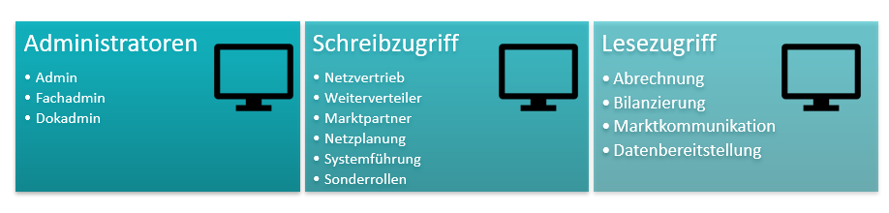
Überblick Systemzugriffe
Die DSO Datenplattform umfasst aktuell ca. 1000 aktive Zugriffsberechtigungen, davon ca. 600 Schreibberechtigungen und ca. 400 Leseberechtigungen.
Die Berechtigungen sind verteilt auf insgesamt 55 Standorte (inkl. Betriebsstellen)

Slide 9
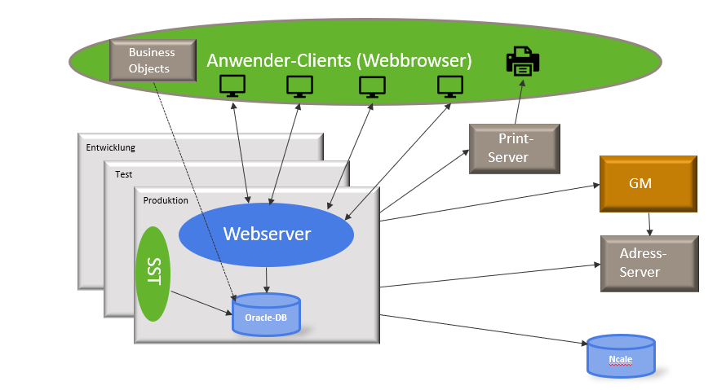
Systemarchitektur
Hohe Integration durch gemeinsamen, zentral gepflegten Adress-Server mit GM (Gerätemanagement) (inkl. Post-CD Wechsel)
keine Lizenzkosten, da vollständige Eigenentwicklung

Slide 10
Datenmodell DSO DP – Stark vereinfacht
Anschlussobjekt
Station
Anschlussnehmer
Netzanschluss Strom/Gas
Geschäfts- partner
Vertrag
Energiepark
Entnahmestelle
Anschlussnutzer/ Anlagenbetreiber
Zählpunkt (MaLo/MeLo)
Zählstellenliste
Messung

Slide 11
Systemlandschaft Netznutzung/Einspeisung Umsysteme DSO-DP für die Sparte Strom(vereinfacht)
BNetzA
Pachtnetz
Kopie ABA
NMPlus WiM
eCount
NMPlus
GPKE
Connect+
ZSTL
Direktvermarktung
Lieferanten- /Pächterwechsel
Redispatch- Prozess*
MaStR-Prozess
BIS
MSB/MDL
Verbrauchs- daten
BiLa Beauftragung aus EEG Billing
ZSTL-Konstrukt
BIS
MABE
3. ADL
DSO
Datenplattform
BDB
IS-U/ EEG-B
GM
Online-SST für ***üZählpunkt/MaLo
***Zählpunkt/MaLo & Lokation
MSB/MDL
BIS
ABA
CRM
BIS
I-Aufträge
eKuSS: E-Portal/ I-Portal
CRM
Einspeiser-Anträge
Stammdaten
Stationen/ Koordinaten aus SAP
KWKG-Portal Biomasseportal
Koordinaten/
Plan
* vereinfacht, siehe auch Folie 13
*** inkl. Nutzung von Angebots-Zpen für Vertragsangebote
BO/Stammdaten
DB-Link/View
Gausz
Google Maps
InnoGIS
Datenwirbel/NEPLAN
NSM DB
BW

Slide 12
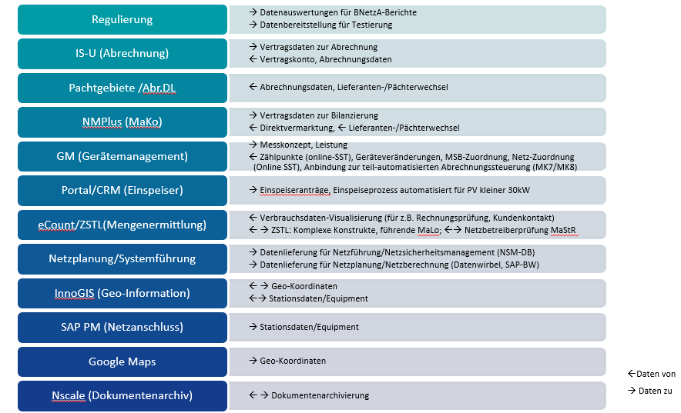
Schnittstellen zu Umsystemen/Bereichen

Slide 13
Systemlandschaft Redispatch 2.0
Office-IT / M2C-Systeme
(WIPRO – RZ)
Internet
TEDIS
System ÜNB
22
Drittdienstleister
Beschaffung
Prozess-IT (Amprion)
Firewall
BIS N
19
20
Prozess-IT (Westnetz)
eCount
(Bestand)
Bilanzierung/
Bewirtschaftung/
Beschaffung
DSO-DP
SCADA-
Nord
(neues Modul)
RD-Abrechnung
BTR - Betreiber
technische Ressource
SFTP – EDIS
Preiszeitreihen
10
12
„Ausfallmenge“
SCADA-
Süd
Datenaustausch
gemäß BDEW-Whitepaper
9
15
13
1
21
5
3
Firewall
ESB ZLT
Firewall
6
BW (PD5)
Netzführung
Firewall
7
Steuerung
Redispatch
Transfer
zone
8
4
11
Netzmodell
Redispatch
Kern
zone
Firewall
2
16
17
NKK
BIS EAI
23
connect+
nachgelagerte Netzbetreiber
18
PVK
SAP
14
vorgelagerte Netzbetreiber
TNB-Portal/Drittmarkt nicht enthalten! Hier: Kommunikation über DSO-DP! Interimsprozess (Status Quo): Initialdaten über TNB Portal, weitere Datenabfrage per PDF-Prozess an Dritte über DSO-DP inkl. Stammdatenkommu-
nikation connect+ und Umsysteme
SAP
FI-Hauptbuch
SAP
IS-U
BW (BNP)
Buchhaltung
EIV –
Einsatzverantwortliche
„€-Bilanzierung“
„MengexPreis=€“

Slide 14
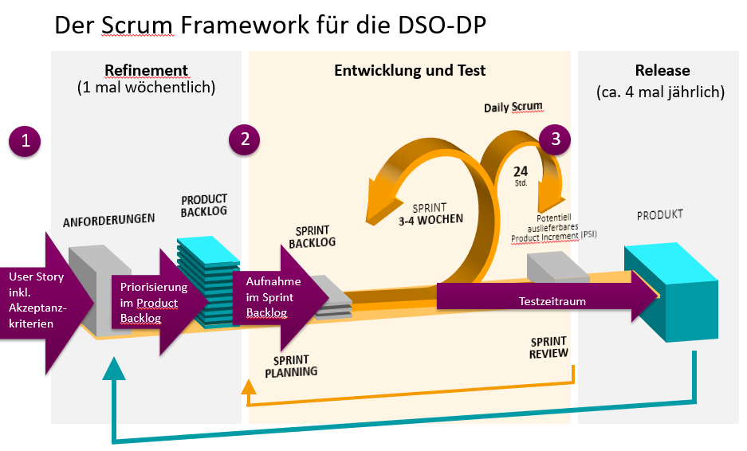
Weiterentwicklung und Testing
Die Weiterentwicklung erfolgt im Form eines Agilen Teams (Scrum) abteilungsübergreifend (Systemmanagement/Netzvertrieb) und komplett innerhalb der Westnetz (inhouse-Entwicklung)
Langjähriges Know-How der agierenden Personen im Entwicklungs- und Fach-Umfeld vorhanden
Die Anforderungs- und Fehlerdokumentation für gesetzliche, strategische und betriebsnotwendige Anforderungen erfolgt in JIRA über die gesamte Prozesskette.
Im Rahmen der Umsetzung neuer Anforderungen erfolgen Entwicklertests weitgehend als automatisierte Tests (JUNIT)
Regressionstests werden vollständig von FPT-MA durchgeführt (ext. Unterstützung Slowakei), die in den Scrumprozess eingebunden sind
Funktionstests neuer Anforderungen erfolgen durch das fachliche Testteam (Fachexperten Netzvertrieb/Netzplanung).

Slide 15
Ansprechpartner
Ansprechpartner DSO-Datenplattform (Product Owner):
fachlich: Julia Bornefeld-Ettmann DRW-V-IF E-Mail: julia.bornefeld-ettmann@westnetz.de
technisch:
Jörg Letmathe (ext.) DRW-E E-Mail: joerg.letmathe.extern@westnetz.de

